Slide 1
Анализ на процеса

Slide 2
Блок-схемата е изображение на стъпките, използвани за изпълнението на функция - от химичен процес до счетоводни процедури, дори и приготвяне на ядене. Блок-схемите предоставят отлична документация и са полезни инструменти за решаване на проблеми свързани с определянето на зависимостта между отделните стъпки. При разглеждането на блок-схеми често е възможно да се открият несъответствия и да се определят потенциалните източници на отклонения и проблеми. По тази причина, блок-схемите са много полезни в подобряване на процесите, при изследването на същесвтуващ процес, за да подчертае проблемната област.

Slide 3
Начертаване на блок-схема на съществуващия процес, „както е”.
Начертаване на диаграми на последователността, която процеса може или трябва да следва, „да бъде”.
Сравнение на двете диаграми, за да се подчертаят източниците на проблемите или загубите, желателните подобрения и необходимите промени.

Slide 4
целта, за която се
мястото, където се
последователността, в която се извършват дейностите,
хората, които
методът, по който се
премахване
комбиниране
с цел пренареждане или опростяване на тези дейности.
и/или
опростяване

Slide 5
Въпросите, на които е нужно напълно да се отговори:
Цел: Какво всъщност е направено? Елиминиране (или Какво всъщност е постигнато?) на ненужните
Защо дейността е необходима изобщо? части от
Какво друго би могло, или би трябвало да се направи? работата.
Място: Къде се извършва?
Защо се извършва на това определено място?
Къде другаде би могло, или би трябвало да бъде извършено? Комбинирайте
където е възможно
Последователност: Кога се извършва? и/или пренаредете
Защо се извършва през това определено време? операциите
Кога би могл, или би трябвало да бъде извършено? за по-ефективни
резултати или
Хора: Кой е извършител? намаляване
Защо се извършва от този определен човек? на загуби
Кой друг би могъл, или би трябвало да го извърши?
Метод: Как е извършено?
Защо е извършено по този определен начин? Опростяване
По какъв друг начин би могло, или би трябвало да бъде извършено? на операциите

Slide 6
Развитие и реконструкция на процеса
Картографирането на процеса или създаването на блок-схеми и анализът е важна част от реконструкцията на бизнес процеса(РБП). РБП започва с мисията за организиране и идентификация на критичните за успеха фактори и критичните процеси. Успешно практикуващите РБП са направили поразителни подобрения в удовлетворяването на клиентите и продуктивност в кратки периоди от време, често чрез следване на тези прости стъпки от анализ на процеса:
Документ и карта/блок-схема на процеса.
Определяне на клиентите на процесите и техните изисквания; установяване на ефективни измервания.
Анализирай процеса; степенувай проблемите и възможностите
Определяне на основните причини за проблеми; установяване на системи за контрол.
Разработване на планове за изпълнение на препоръчителни промени.
Водещи промени и преразглеждане на процеса.
Измерване на производителност чрез използване на подходящи показатели.

Slide 7
Статистически контрол на процеса и разбирането му
Статистически контрол на процеса (СКП) - прост, ефективен подход за решаване на проблеми, за подобряване на процеса или дори за спиране на хаосът в производството.
Обикновенно, техническите лица са главно фокусирани в обучението в СКП, като съсредоточаването е върху по-техническите инструменти, например диаграми за контрол.

Slide 8
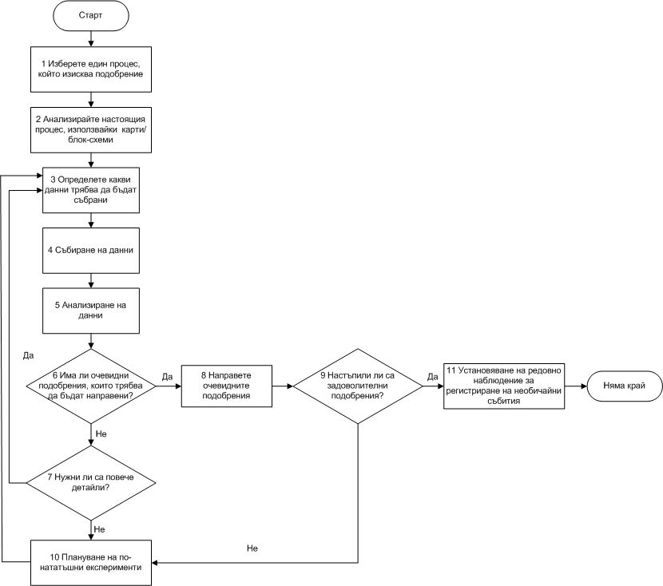

Slide 9
Ползите от този подход са:
Няма ограничения в типа на избраните ппроблеми, но първоначалната работа на процеса ще бъде подобрена.
Решенията се вземат възоснова на факти не на мнения – много от „емоциите” се премахват от проблемите чрез този подход.
Качеството „осведоменост” на работната сила нараства, защото са директно въвлечени в подобрения процес.
Знанието и опитът на хората, които управляват процеса е сведено до състематичен подход през изследователския подход. Те по-добре разбират, че тяхната роля в решаването на проблема е събирането и предаването на фактите, с които решенията са взети.
Управителите и надзорните органи решават проблемите методично, вместо използването на „seat of the pans” стила. Подходът става обединен, не индивидуален или случаен.
Връзките между всички функции са засилени, дължащи се на високи постижения на СКП инструментите, като начин за комуникация.

